Slide 1

İş Sağlığı ve Güvenliği: Herkes İçin Güvenli Çalışma Ortamları
İş sağlığı ve güvenliği, tüm çalışanlar için güvenli ve sağlıklı bir çalışma ortamı yaratmayı hedefler. Bu sunum, İSG'nin temel ilkelerini ve önemini vurgulayacaktır.
Eymen Yiğit Karaman

Slide 2




İSG'nin Temel İlkeleri ve Yasal Zorunluluklar
Koruma
Yasal
Önleme
Çalışanları tehlikelerden korumak.
Yasal düzenlemelere uymak.
Riskleri en aza indirmek.
İSG, çalışanların sağlığını koruma ve iş kazalarını önleme ilkelerine dayanır. Yasal zorunluluklar, işverenlerin uyması gereken kuralları belirler.
Eymen Yiğit Karaman

Slide 3
İşyerinde Karşılaşılan Tehlikeler ve Risk Değerlendirmesi
Fiziksel
Kimyasal
Biyolojik
Ergonomik
Gürültü, titreşim, radyasyon.
Zehirli gazlar, asitler, solventler.
Virüsler, bakteriler, mantarlar.
Yanlış duruş, tekrarlı hareketler.
İşyerinde birçok tehlike bulunur. Risk değerlendirmesi, bu tehlikeleri belirleyip önlemler almayı sağlar. Tehlikeler fiziksel, kimyasal, biyolojik ve ergonomik olabilir.
Eymen Yiğit Karaman

Slide 4

İş Kazaları ve Meslek Hastalıkları: Nedenleri ve Önleme Yolları
1
Eğitim
Çalışanlara İSG eğitimi vermek.
2
Denetim
İşyerinde düzenli denetim yapmak.
3
KKD
Kişisel koruyucu donanım kullanmak.
4
Risk
Riskleri azaltmak.
İş kazaları ve meslek hastalıkları ciddi sonuçlar doğurabilir. Önleme yolları arasında eğitim, denetim ve KKD kullanımı yer alır.
Eymen Yiğit Karaman

Slide 5
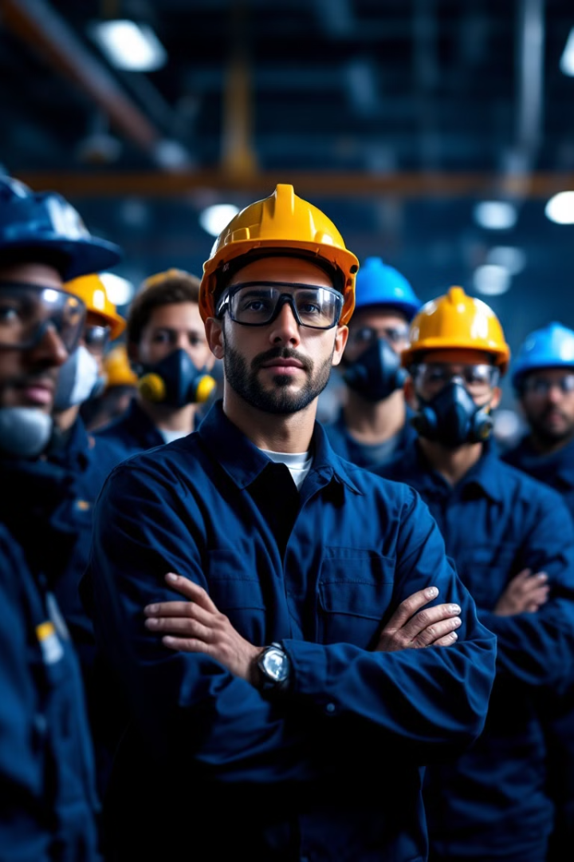




Kişisel Koruyucu Donanımlar (KKD): Doğru Seçim ve Kullanım
Gözlük
Gözleri korur.
Eldiven
Elleri korur.
Baret
Kafayı korur.
Maske
Solunumu korur.
KKD, çalışanları tehlikelerden korur. Doğru KKD seçimi ve kullanımı hayati önem taşır. Her işin gerektirdiği KKD belirlenmelidir.
Eymen Yiğit Karaman

Slide 6




Acil Durum Planları ve Tahliye Prosedürleri
Planlama
1
Eğitim
Acil durumları planla.
2
Çalışanları eğit.
Prosedür
4
Tatbikat
3
Tahliye prosedürleri oluştur.
Tatbikatlar yap.
Acil durum planları, olası tehlikelere karşı hazırlıklı olmayı sağlar. Tahliye prosedürleri, çalışanların güvenli bir şekilde binayı terk etmesini sağlar.
Eymen Yiğit Karaman

Slide 7

İSG Eğitiminin Önemi ve Çalışan Katılımı
Bilgi
Çalışanlar bilgilendirilmeli.
Katılım
Kararlara katılım sağlanmalı.
Önleme
Riskler azaltılmalı.
Farkındalık
İSG farkındalığı artırılmalı.
İSG eğitimi, çalışanların bilinçlenmesini sağlar. Çalışan katılımı, daha güvenli bir çalışma ortamı yaratır. Farkındalık artışı, kazaları önler.
Eymen Yiğit Karaman

Slide 8
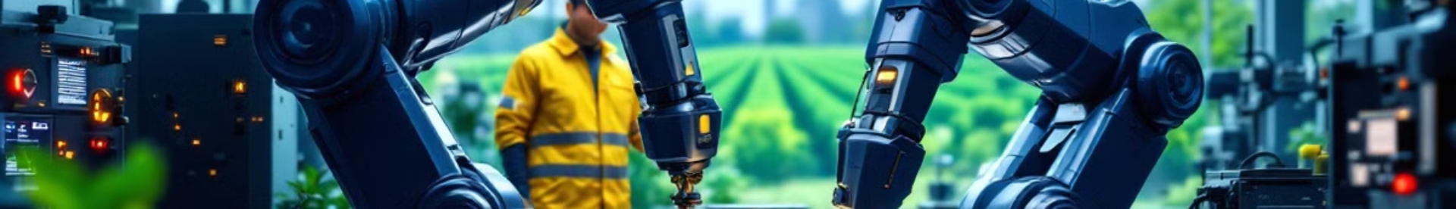
İSG'de Sürekli İyileştirme ve İyi Uygulama Örnekleri
Analiz
1
Mevcut durumu analiz et.
2
Plan
İyileştirme planı yap.
Uygula
3
Planı uygula.
4
Değerlendir
Sonuçları değerlendir.
İSG'de sürekli iyileştirme, daha güvenli bir çalışma ortamı sağlar. İyi uygulama örnekleri, diğer işyerlerine ilham verir. Sürekli denetimler yapılmalıdır.
Eymen Yiğit Karaman

Slide 9
BENİ DİNLEDİĞİNİZ İÇİN TEŞEKKÜRLER
Eymen Yiğit Karaman

